Slide 1
Коучинг - сессия
Формирующее оценивание: методы оценивания и способы организации рефлексии на уроке
Коллектив педагогов – наставников: Юнушева Е.В., Овчинникова С.А., Киселева Н.А., Павлухина М.А., Тетин Л. И., Перелыгина М.А.
МБОУ Школа №29 г.о. Самара
Контактная информация:
E-mail marina-perelygina78@yandex.ru
Телефон +7 917 152 25 23

Slide 2
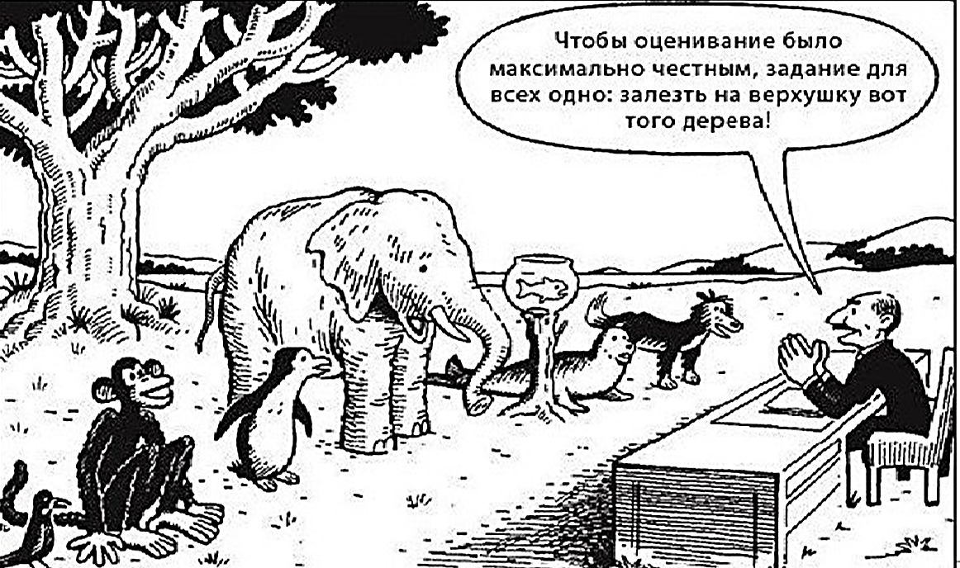

Slide 3
Обсудим:
Всегда ли эмоциональное оценивание - хорошо?
Надо ли разбирать ошибки ученика перед всем классом?
К чему может привести ситуация с оцениванием, показанная в данном ролике?

Slide 4
Оценивание осуществляется
практически на каждом уроке
Для учителя:
Как идет процесс научения ВСЕХ и КАЖДОГО?
Достиг ли учитель стоящие перед ним цели?
Оценка должна быть поощряющая, фиксирующая сильные стороны, ориентирующая на успех, содействующая становлению самооценки
В ходе обучения фиксировать продвижение учащихся в их достижениях (формирующее оценивание). В конце этапа фиксировать достижение предметных результатов.
Оценивание критериальное
Критериями оценивания выступают предметные результаты.
Обеспечивается «открытость» для учащихся
итоговых требований с начала изучения темы

Slide 5
Формирующее оценивание (внутреннее): процесс определения индивидуальных достижений каждого учащегося на основе сбора и анализа данных.
Цель: корректировка учебных достижений каждого учащегося.
Признаки:
ориентировано на конкретного учащегося;
призвано выявить пробелы в освоении учебного материала;
не предполагает сравнение результатов, продемонстрированных разными учащимися;
не предполагает административных выводов по результатам обучения;
не привязано к балльной шкале;
может быть анонимным;

Slide 6
Формирующее оценивание помогает учащимся:
учиться на ошибках;
понять, что важно;
понять, что у них получается;
обнаруживать, что они не знают;
обнаруживать, что они не умеют делать.

Slide 7
Учитель управляет
(создает условия, стимулирует, направляет) процессом
Действия учителя:
переводит учебные цели в измеряемые результаты;
определяет необходимый уровень достижений;
раскладывает информацию, которую необходимо усвоить, на составные элементы;
раскладывает учебные действия (универсальные и предметные) на операции;
отбирает учебное содержание и техники оценивания;
организует и направляет обучение и направляет оценивание;
устанавливает, достигнуты ли учебные результаты.

Slide 8
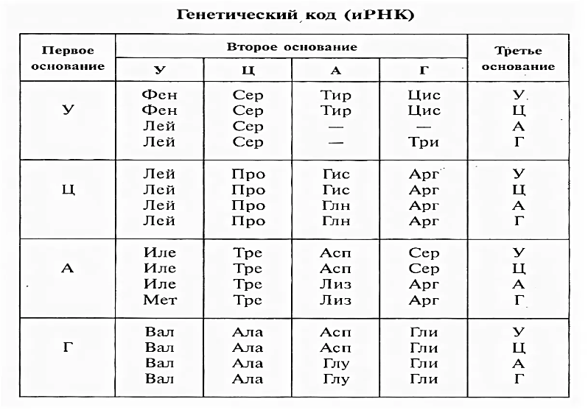
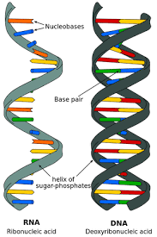
Биология
Примеры заданий для формирующего оценивания по теме: «Биосинтез белка» (актуализация знаний на уроке)
Какую информацию несет один кодон иРНК?
Сколько нуклеотидов иРНК кодирует полипептид из 132 аминокислот?
Могут ли иРНК, отвечающие за синтез одного белка, иметь разную нуклеотидную последовательность?
Код ДНК вырожден потому, что:
один кодон кодирует одну аминокислоту
один кодон кодирует несколько аминокислот
между кодонами есть знаки препинания
одна аминокислота кодируется несколькими кодонами
Эволюционное значение генетического кода заключается в том, что он:
1) триплетен
2) индивидуален
3) универсален
4) вырожден

Slide 9
Организация учебной деятельности
на данном этапе урока:
Выполнить предложенные задания
01
02
организовать взаимопроверку результатов
выявить и объяснить ошибки, работая в группах

Slide 10
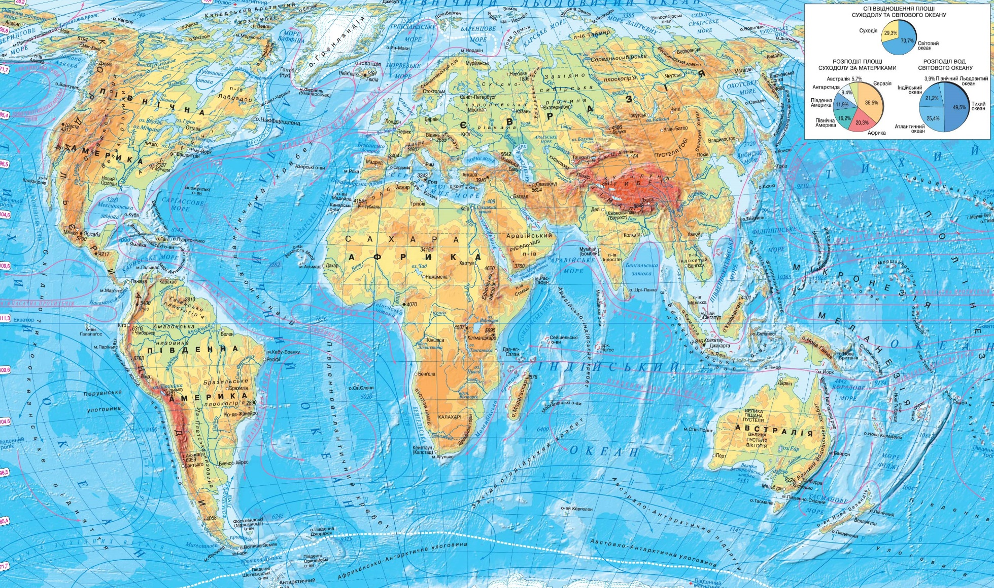
География
ШАГ 1
ШАГ 2
ШАГ 3
ШАГ 4
Практические задания
Работа с картой
Задания с картой
Объясняем
Показываем
Выполняем самостоятельно

Slide 11
Карта понятий
реки
устье
исток
равнинная
водопад
горная
порог
речная система
Оцениваемые результаты:
предметные
Кто проводит оценивание:
учащиеся (самооценка).
Цель проведения:
анализ ответов учащихся позволит сделать вывод о возможных трудностях, возникающих у них в процессе урока.

Slide 12
Химия
Карта: самодиагностика по теме «Простые вещества.
Решение расчетных задач»
Насколько уверенно ты чувствуешь себя в следующих ситуациях. | Очень уверенно | Уверенно | Довольно уверенно | неуверенно
Я могу рассчитать массу вещества по известному количеству вещества.
Я могу рассчитать число частиц по известной массе или объему вещества
Я могу рассчитать объём вещества по известной массе вещества.

Slide 13
Поощрение
В поощрении заключается факт признания и оценки достижений ребёнка, при необходимости – коррекции знаний, констатация настоящего успеха, стимулирующая к дальнейшим действиям. Поощряются не только успехи в учебе, но и старание ребёнка. В результате умелого применения поощрений возрастает познавательная активность, повышается работоспособность, улучшается общий психологический климат в классе, ребята не боятся ошибок.
Мимические и пантомимические ( аплодисменты, улыбка)
Словесные («Умница», «Мне приятно было читать твою работу)
Материализованные (поощрительный приз, значок «лучший химик, биолог и т.д.»)
Деятельностные ( «Ты сегодня выступаешь в роли учителя»)

Slide 14
Физическая культура Способы формирующего оценивания на уроках физической культуры
Светофор. У каждого ученика имеются карточки трёх цветов светофора. Учитель просит учащихся показывать карточки с сигналами, обозначающими их понимание или непонимание материала.
Затем он просит учащихся ответить на вопросы:
К учащимся, которые подняли зелёные карточки (всё поняли): - Что вы поняли?
К учащимся, поднявшим жёлтые или красные карточки: - Что вам непонятно?
По итогам полученных ответов учитель принимает решение о повторном изучении, закреплении темы или продолжении изучения материала по программе.

Slide 15
Физическая культура Способы формирующего оценивания на уроках физической культуры
Сигналы рукой. Учитель просит учащихся показывать сигналы, обозначающие понимание или непонимание материала )в ходе объяснения учителем каких-либо понятий, принципов, процесса и т.п.) Предварительно следует договориться с учащимися об использовании этих сигналов: Я понимаю ___________ и могу объяснить (большой палец руки направлен вверх); Я всё ещё не понимаю ___________ (большой палец руки направлен в сторону); Я не совсем уверен в __________ (помахать рукой). Посмотрев на сигналы, учитель опрашивает учащихся каждой группы.
По итогам полученных ответов учитель принимает решение о повторном изучении, закреплении темы или продолжении изучения материала по программе.

Slide 16
Карточка личностных достижений
Ф.И. учащегося ____________________________ ______________класс________________
Раздел __Баскетбол__________
№ урока | 1 | 2 | 3 | 4 | 5 | 6 | Итог
12 баллов – справился, 6 – справился частично, 3 – не справился
Ведение мяча | 0 | 2 | 1 | 2 | 0 | 1 | 6 | справился частично
10 баллов – справился, 5 – справился частично, 2 – не справился
Передача мяча от груди | - | 1 | 2 | 2 | 2 | 2 | 9 | справился
6 баллов – справился, 3 – справился частично, 1 – не справился
Бросок мяча в кольцо двумя руками с места | - | - | - | 0 | 1 | 1 | 2 | не справился

Slide 17
Формирующее оценивание – это:
Текущий уровень усвоения знаний и навыков
Повседневная работа
Устранение пробелов и недочетов по теме
Без учета при итоговой отметке.
ОБЖ
Тема: Стихийные явления.
Задание по критерию 1. Знание и понимание.
№1. Мозговой штурм.
Что такое стихийные явления?
Перечислите главные из них.
Назовите причины их образования.
№2. Установите причинно-следственные связи.
Причина: ураган, наводнение, землетрясение.
Следствие: разрушение зданий, поваленные деревья, обрыв линий электропередач, сорванные крыши, размывание дорог и дамб, цунами.
Район: ДВ, Урал, Камчатка, Забайкалье, Центральная Россия.
Задание по критерию 2. Оперирование знаниями.
На территории южных районов Дальнего Востока часто случаются сильные наводнения.
Какие особенности природы района приводят к их возникновению? Задание по критерию 3. Применение умений и навыков. Сравните последствия стихийных явлений. Какие более катастрофичны? Почему?

Slide 18
Использование внешнего инструментария:
Открытые материалы международных сравнительных исследований качества образования. http://www.centeroko.ru/
Открытые банки заданий ЕГЭ. https://fipi.ru/
Материалы ГВЭ. https://fipi.ru/
Открытый банк оценочных средств по предметам. https://fipi.ru/
Банк задания Национальных исследований качества образования.
https://www.eduniko.ru/
Материалы всероссийских проверочных работ. https://fioco.ru/
Цели использования:
Модели заданий для оценки различных предметных результатов, уровни сложности заданий
Подбор заданий для текущего оценивания, тематического контроля и
промежуточной аттестации, использование в самостоятельной работе
обучающихся
Возможности сравнения результатов класса с общими результатами

Slide 19
Формирующее оценивание:
рефлексия и самооценка
Методика «Недельные отчеты»
«Недельные отчеты» – это опросные листы, которые ученики заполняют
раз в неделю, отвечая на 3 вопроса:
Чему я научился за эту неделю?
Какие вопросы остались для меня неясными?
Какие вопросы я задал бы ученикам, если бы я был учителем,
чтобы проверить, поняли ли они материал?
Анализ отчетов:
основные затруднения и ошибочные понятия, сформированные у учеников
обратная связь и коррекция содержания курса
осознание учеником собственной учебной деятельности

Slide 20
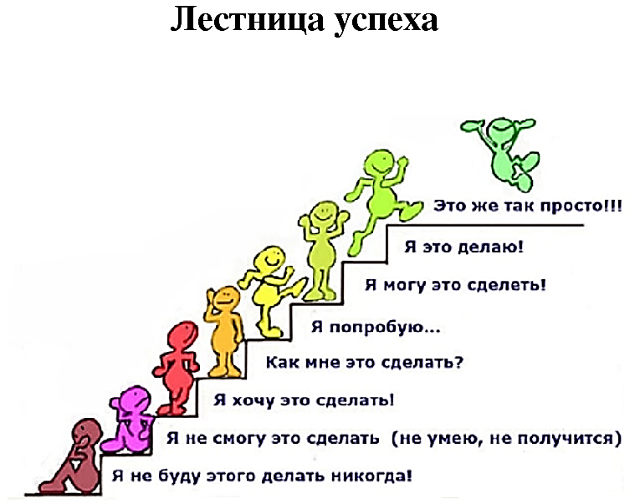
Лестница успеха
Творю!
Учусь!
МОГУ!
Я
Желаю!
Расту!

Slide 21
Желаем Вам психологической комфортности
в педагогическом коллективе, вхождения в коллектив,
выстраивания позитивных отношений с коллегами,
освоения новых педагогических технологий.
Спасибо за внимание!

